Slide 1
Séance 20: Entreprises
Jean-Philippe Leblond
DVM 2505 B
15 novembre 2013

Slide 2
Notes
OMC – un sujet oublié …
DGD & Plan de cours à modifier

Slide 3
Grandes questions (et Plan)
Qu’est-ce que les firmes multinationales
Comment ont évolué et se répartissent leurs investissements?
Quels sont leurs impacts sur le développement?
  Comprendre leurs comportements et leurs motivations
  Comprendre leurs relations avec les États (et la société civile)
  Comprendre leurs impacts sur différents aspects du développement

Slide 4

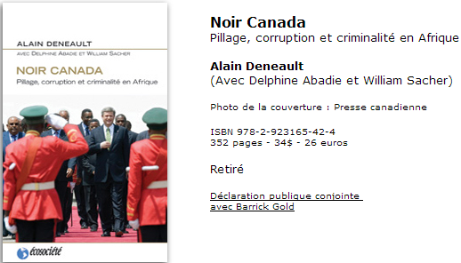
Firmes multinationales
Quelques exemples de FMN?
Acteurs controversés: les visions positives et négatives?

Slide 5
Qu’est-ce qu’une firmes multinationales (FMN)
Définitions d’un FMN
Définition d’un IDÉ et quelques formes
IDÉ vs investissements de portefeuille
Quelques questions quiz

Slide 6
Qu’est-ce qu’une firmes multinationales (FMN)
2 caractéristiques clefs de Dunning
  Coordination
  Transactions internationales en partie hors du marché

Slide 7
Quelques infos sur les FMN
Nombre
Diversité
D’où viennent-elles ?

Slide 8
Quelques faits sur les IDÉs
Évolution des IDÉ dans le monde
D’où viennent les IDÉ dans le monde ?
Où vont les IDÉ dans le monde ?
Importance des IDÉ dans le développement
  IDÉ vs APD
  Mais difficultés statistiques et d’interprétation

Slide 9
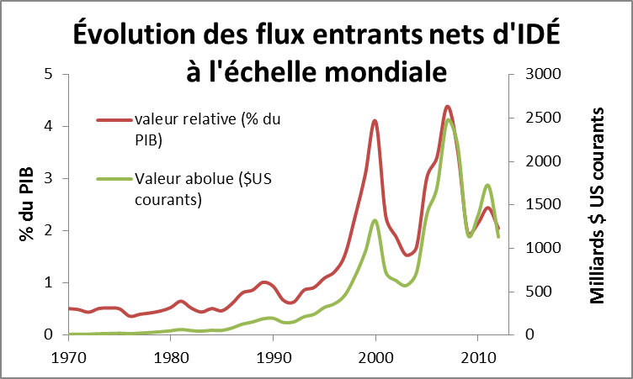
Évolution des flux IDÉ dans le monde
Source: World Development Indicators 2013

Slide 10
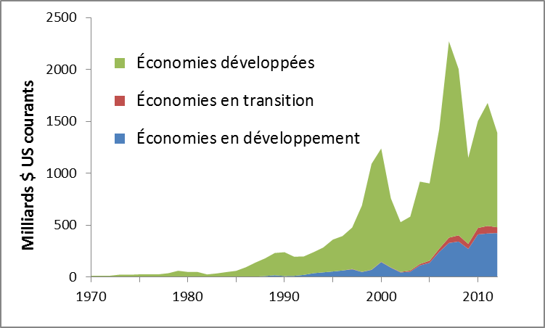
D’où viennent les flux (annuels) d’IDÉ dans le monde ?
Source: CNUCED, 2013

Slide 11
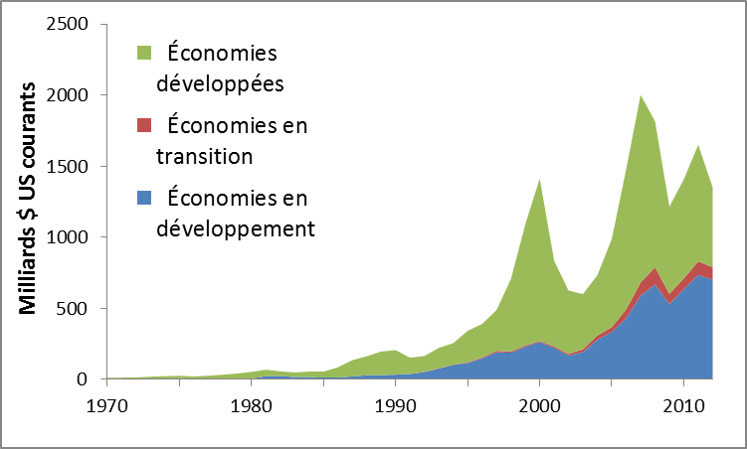
Où vont les flux (annuels) d’IDÉ dans le monde ?
Mais concentrés dans
quelques PED
Source: CNUCED, 2013

Slide 12
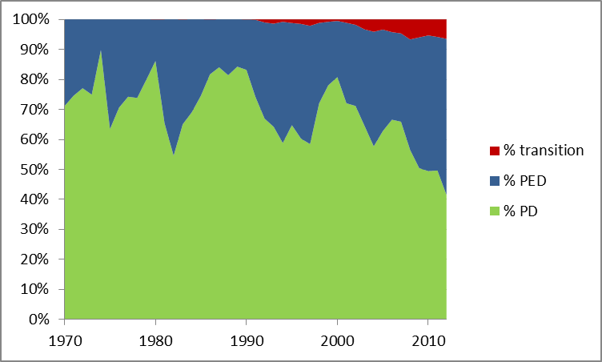
Où vont les flux (annuels) d’IDÉ dans le monde ?
Part des flux entrants d’IDÉ dans le monde
Source: CNUCED, 2013

Slide 13
Importance des IDÉ dans le développement
IDÉ vs APD
Mais difficultés statistiques et d’interprétation

Slide 14
N’oubliez pas le blog … (Philippines, Alcoa, etc.)
Semaine prochaine:
  On termine les entreprises
  chapitre sur la société civile
  le dernier DGD

